Slide 1
Metode KB dan Konseling KB

Slide 2
Topik Pembelajaran
Definisi KB
Macam-macam KB serta keuntungan dan kerugiannya
Memasang dan melepas AKDR, KB suntik
Konseling KB

Slide 3
Definisi KB
Menurut WHO
Menghindari kelahiran yang tidak
diinginkan.
2. Mendapatkan kelahiran yang diinginkan
3. Mengatur interval kehamilan
4. Mengontrol saat kelahiran dalam
hubungan umur suami istri
5. Menentukan jumlah anak.

Slide 4
Dampak KB
1. Penurunan angka kematian ibu dan anak.
2. Penanggulangan masalah kesehatan reproduksi.
3. Peningkatan kesejahteraan keluarga.
4. Peningkatan mutu dan layanan KB-KR.
5. Peningkatan derajat kesehatan
6. Peningkatan system pengelolaan dan kapasitas SDM.

Slide 5
Akseptor KB
Akseptor KB adalah peserta KB Pasangan Usia Subur (PUS) dimana salah seorang menggunakan salah satu alat kontrasepsi.
Jenis akseptor KB:
Akseptor aktif
Akseptor aktif kembali
Akseptor KB baru
Akseptor KB dini
Akseptor KB langsung
Akseptor KB dropout

Slide 6
Kontrasepsi: upaya mencegah kehamilan →
sementara/permanen → variabel yang mempengaruhi fertilitas.
Kontrasepsi hormonal dan non hormonal
Efektivitas??
Kontrasepsi hormonal: metode kontrasepsi paling
efektif & reversibel → mencegah konsepsi.

Slide 7
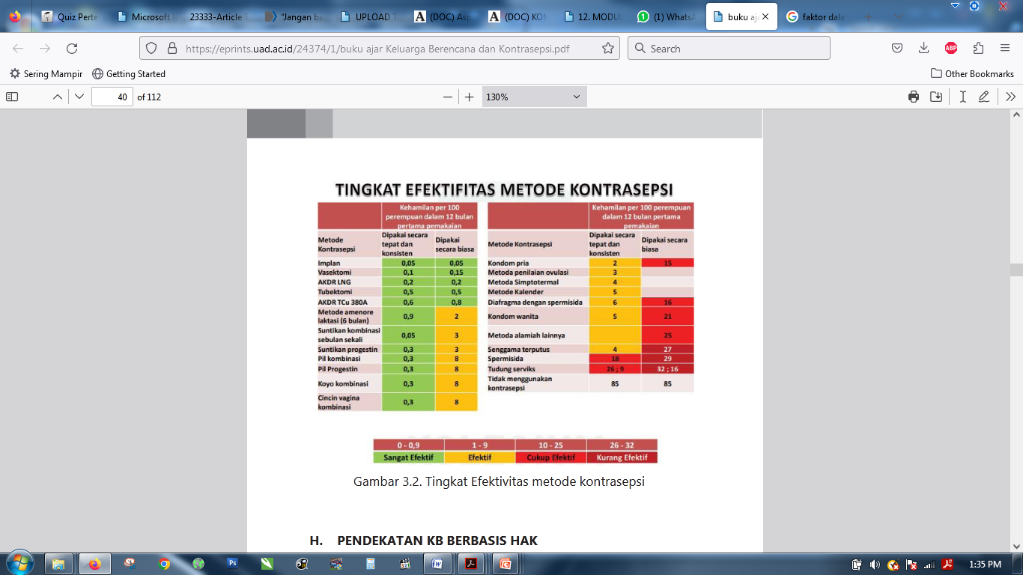

Slide 8
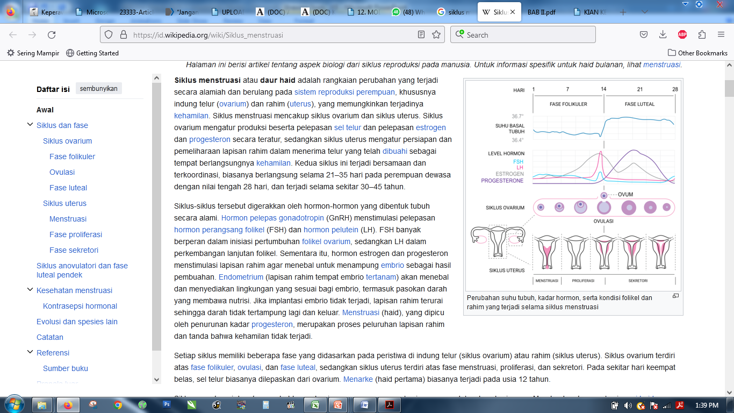
Siklus Menstruasi

Slide 9
Mekanisme Kerja Hormon
Esterogen
Mempengaruhi ovulasi, perjalanan ovum, implantasi
Progesteron
Menyiapkan endometrium untuk implantasi & mempertahankan kehamilan.
Khasiat Kontrasepsi Hormonal
Hambat ovulasi → pengaruh terhadap hipotalamus → menghambat FSH & LH (juga pengaruh progesteron)
Hambat implantasi telur yang sudah dibuahi → o/ esterogen dosis tinggi
(dietil stilbestrol, etinilestradiol) → pertengahan siklus haid.
Lendir serviks jadi pekat → penetrasi & transportasi sperma lebih sulit.
Menghambat kapasitasi sperma
Menghambat perjalanan ovum dalam tuba → sebelum konsepsi
Menghambat implantasi → sebelum ovulasi
Menghambat ovulasi melalui f/ hipotalamus-hipofisis-ovarium.

Slide 10
Hormon yang terdapat dalam kontrasepsi:
Esterogen sintetik
Gestagen sintetik
Noretisteron
DL-Norgestrel
Desogestrel
Gestoden
Dienogest
Norgestimat
Klormadinon Asetat (KMA)
Siproteron Asetat (SPA)
Medroksi Progesteron Asetat (MPA)
Mifepriston
Danazol

Slide 11
Macam-Macam KB beserta Keuntungan & Kerugiannya
KB HORMONAL
Pil KB Kombinasi
Mekanisme:
Pil kombinasi menekan ovulasi, mencegah implantasi, mengentalkan lendir serviks
sehingga sulit dilalui oleh sperma, dan menganggu pergerakan tuba sehingga
transportasi telur terganggu. Pil ini diminum setiap hari.
Keuntungan
Pemakaiannya dikendalikan oleh perempuan, dapat dihentikan kapannpun tanpa
perlu bantuan tenaga kesehatan, dan tidak mengganggu hubungan seksual.
Kerugian
Perubahan pola haid (haid jadi sedikit atau semakin pendek, haid tidak teratur, haid
jarang, atau tidak haid), sakit kepala, pusing, mual, nyeri payudara, perubahan berat badan, perubahaan suasana perasaan, jerawat (dapat membaik atau memburuk, tapi biasaya membaik), dan peningkatan tekanan darah.

Slide 12
Macam-Macam KB beserta Keuntungan & Kerugiannya
Pil KB Progestin
Mekanisme:
Minipil menekan sekresi gonadotropin dan sintesis steroid seks di ovarium,
endometrium mengalami transformasi lebih awal sehingga implantasi lebih sulit,
mengentalkan lendir serviks sehingga menghambat penetrasi sperma, mengubah
motilitas tuba sehingga transportasi sperma terganggu. Pil diminum setiap hari.
Keuntungan
Dapat diminum saat menyusui, pemakaiannya dikendalikan oleh perempuan, dapat
dihentikan kapapun tanpa perlu bantuan tenaga kesehatan, dan tidak mengganggu
hubungan seksual.
Kerugian
Perubahan pola haid (menunda haid lebih lama pada ibu menyusui, haid tidak
teratur, haid memanjang atau sering, haid jarang, atau tidak haid), sakit kepala,
pusing, perubahan suasana perasaan, nyeri payudara, nyeri perut, dan mual.

Slide 13
Macam-Macam KB beserta Keuntungan & Kerugiannya
Pil KB Darurat
Kontrasepsi darurat digunakan dalam 5 hari pasca senggama yang tidak terlindung
dengan kontrasepsi yang tepat dan konsisten. Semakin cepat minum pil kontrasepsi darurat, semakin efektif. Kontrasepsi darurat banyak digunakan pada korban
perkosaan dan hubungan seksual tidak terproteksi. Diminum 2 pil sekaligus dalam
waktu 12 jam atau maksimal 120 jam (5 hari). Hasil penelitian: Pil KB dapat diminum satu kali dalam satu siklus menstruasi.
Keuntungan:
Efektivitas tinggi dalam mencegah kehamilan.
Kerugian:
Dapat memicu efek samping antara lain perdarahan vagina, kram perut, mual,
muntah, pusing, nyeri kepala dan memicu alergi pada orang yang hypersensitif.

Slide 14
Macam-Macam KB beserta Keuntungan & Kerugiannya
Suntik KB Kombinasi
Mekanisme
Suntikan kombinasi menekan ovulasi, mengentalkan lendir serviks sehingga
penetrasi sperma terganggu, atrofi pada endometrium sehingga implantasi terganggu, dan menghambat transportasi gamet di tuba. Suntikan ini diberikan sekali tiap
bulan.
Keuntungan:
Tidak perlu diminum setiap hari, suntikan dapat dihentikan kapan saja, baik untuk
mengatur jarak kehamilan
Kerugian:
Penggunaannya tergantung kepada tenaga kesehatan

Slide 15
Macam-Macam KB beserta Keuntungan & Kerugiannya
Suntik KB Progestin
Mekanisme
Suntikan progestin mencegah ovulasi, mengentalkan lendir serviks sehingga
penetrasi sperma terganggu, menjadikan selaput rahim tipis, dan menghambat
transportasi gamet oleh tuba. Suntikan diberikan 3 bulan sekali (DMPA).
Keuntungan:
Mengurangi risiko kanker endometrium dan fibroid uterus. Dapat mengurangi risiko
penyakit radang paggul simptomatik dan anemia defisiensi besi. Mengurangi gejala
Endometriosis, Tidak perlu diminum setiap hari, tidak mengganggu hubungan
seksual dan membantu meningkatkan berat badan.
Kerugian:
Penggunaannya tergantung kepada tenaga kesehatan

Slide 16
Macam-Macam KB beserta Keuntungan & Kerugiannya
Implan
Kontrasepsi implan menekan ovulasi, mengentalkan lendir serviks, menjadikan
selaput rahim tipis, dan mengurangi transportasi sperma. Implan dimasukkan di
bawah kulit dan dapat bertahan higga 3-7 tahun, tergantung jenisnya..
Keuntungan:
Mengurangi risiko penyakit radang paggul simptomatik. Dapat mengurangi risiko
anemia defisiesi besi, tidak perlu melakukan apapun lagi untuk waktu yang lama
setelah pemasangan (5 tahun), efektif mencegah kehamilan, dan tidak mengganggu hubungan seksual.
Kerugian:
Perubahan pola haid (pada beberapa bulan pertama: haid sedikit dan singkat, haid
tidak teratur lebih dari 8 hari, haid jarang, atau tidak haid;setelah setahun: haid sedikit dan singkat, haid tidak teratur, dan haid jarang), sakit kepala, pusing, perubahan
suasana perasaan, perubahan berat badan, jerawat (dapat membaik atau memburuk), nyeri payudara, nyeri perut, dan mual.

Slide 17
Macam-Macam KB beserta Keuntungan & Kerugiannya
KB NON HORMONAL
Vasektomi
Mekanisme
Menghentikan kapasitas reproduksi pria dengan jalan melakukan oklusi vasa
deferens sehingga alur transportasi sperma terhambat dan proses fertilisasi tidak
terjadi.
Keuntungan:
Menghentikan kesuburan secara permanen, prosedur bedahnya aman dan nyaman, efek samping lebih sedikit dibanding metode-metode yang digunakan wanita, pria
ikut mengambil peran, dan meningkatkan kenikmatan serta frekuensi seks.
Vasektomi tidak mempegaruhi hasrat seksual, fungsi seksual pria, ataupun
maskulinitasnya.
Kerugian:
Nyeri testis atau skrotum (jarang), infeksi di lokasi operasi (sangat jarang), dan
hematoma (jarang).

Slide 18
Macam-Macam KB beserta Keuntungan & Kerugiannya
KB NON HORMONAL
Tubektomi
Mekanisme
Menutup tuba falopii (mengikat dan memotong atau memasang cincin), sehingga
sperma tidak dapat bertemu dengan ovum.
Keuntungan:
Mengurangi risiko penyakit radang panggul. Dapat mengurangi risiko kanker
Endometrium, menghentikan kesuburan secara permanen.
Kerugian:
Komplikasi bedah dan anastesi.

Slide 19
Metode KB Non Hormonal Sederhana Tanpa Alat
  KB Alamiah:
    Metode Kalender (Ogino-Knaus)
    Metode Suhu Badan Basal (Termal)
    Metode Lendir Serviks (Billings)
    Metode Simpto-Termal
  Coitus Interruptus
  Metode keluarga berencana tradisional, di mana pria mengeluarkan
  alat kelaminnya (penis) dari vagina sebelum pria mencapai ejakulasi
  Keuntungan:
  Tidak membutuhkan alat, mudah, dapat dilakukan kapan saja, tidak
  mempengaruhi kesuburan, tidak memiliki efek samping.
  Kerugian:
  Efektivitas rendah

Slide 20
Metode KB Non Hormonal Sederhana Tanpa Alat
Metode Kalender (Ogino-Knaus)
Mencari masa subur
Cara:
Siklus Menstruasi tidak teratur
Mengurangi 18 hari dari siklus haid terpendek untuk menentukan awal
masa subur. Mengurangi 11 hari dari siklus haid terpanjang untuk
menentukan akhir masa subur
Siklus Menstruasi teratur
Hari pertama dalam siklus haid dihitung sebagai hari ke-1
Masa subur adalah hari ke-12 hingga hari ke-16 dalam siklus haid
Contoh:
Lama siklus terpendek 26 hari dan siklus terpanjang 32 hari
perhitungannya: 26 – 18 dan 32 – 11 = 21.
Maka masa suburnya adalah mulai harike-8 sampai ke 21 dari hari pertama haid.

Slide 21
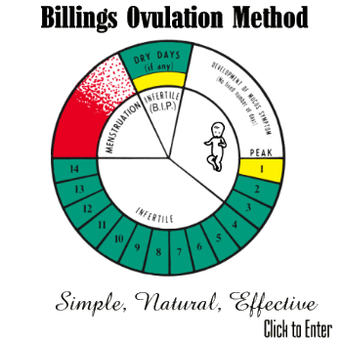
Metode KB Non Hormonal Sederhana Tanpa Alat
Metode Suhu Badan Basal (Metode Termal)
Dasar :
▪ Peninggian suhu badan basal 0,2-0,5 °C pada waktu ovulasi
Metode Lendir Serviks (Billings)

Slide 22
Metode KB Non Hormonal Sederhana Dengan Alat
• Mekanis (Barrier)
• Kondom Pria
• Barier Intra-Vaginal
• Diafragma
• Kap Serviks (Cervical Cap)
▪ Spons (Sponge)
• Kondom Wanita
• Kimiawi
• Spermisid Vaginal
• Vaginal Cream
▪ Vaginal Foam
• Vaginal Jelly
• vaginal Suppositoria
• vaginal Tablet (busa)
• vaginal Soluble Film

Slide 23
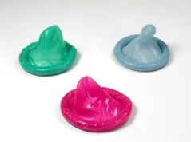
Metode Barrier pada Pria (Kondom)
Dasar:
Menghalangi masuknya spermatozoa ke dalam traktus
genital interna wanita.
Keuntungan:
sangat efektif jika dipakai secara benar
Kerugian: gagal karena pemakaian tidak benar, tidak konsisten, tidak teratur, atau tidak hati-hati.
Macam-macam Kondom:
Kulit, Lateks, Plastik

Slide 24
Metode Barrier Wanita (Barrier Intra-Vaginal)
Mekanisme:
Hambat masuknya spermatozoa kedalam traktus genital
interna wanita & mematikan spermatozoa dg spermisidnya.
Keuntungan:
sangat efektif jika dipakai secara benar
Kerugian: gagal karena pemakaian tidak benar, tidak
konsisten. Pemakaiannya harus dipakai bersama-sama
dengan spermisid (tidak praktis). Dapat menyebabkan
infeksi. Pemakaian dan pelepasannya sulit (terutama
diafragma dan cervical caps)

Slide 25
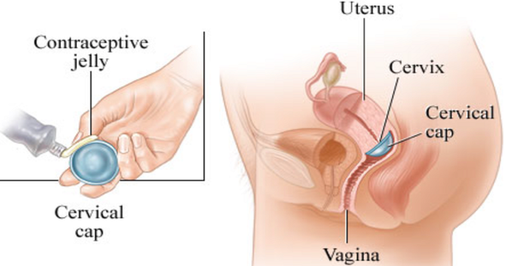
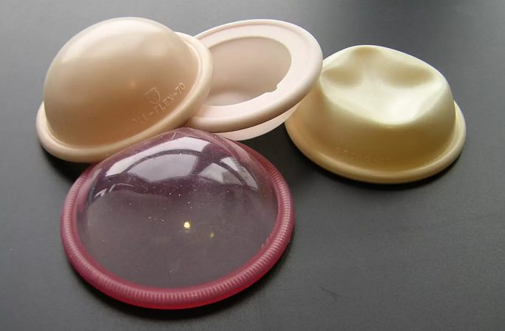
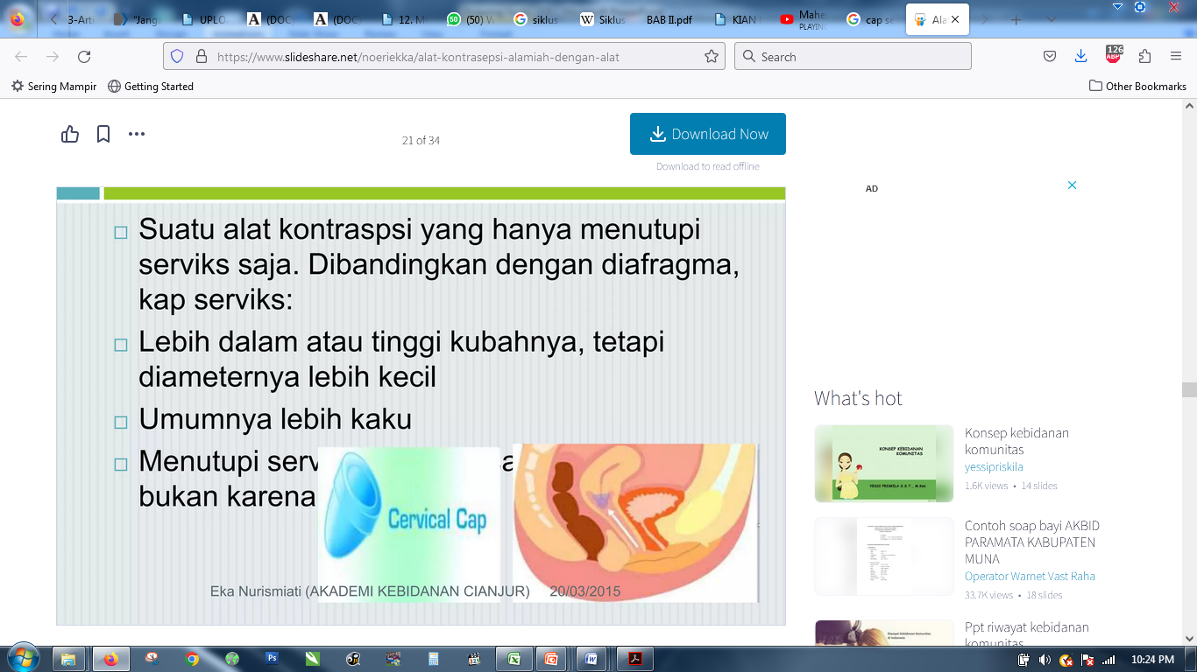
Diafragma
Cervical Caps

Slide 26
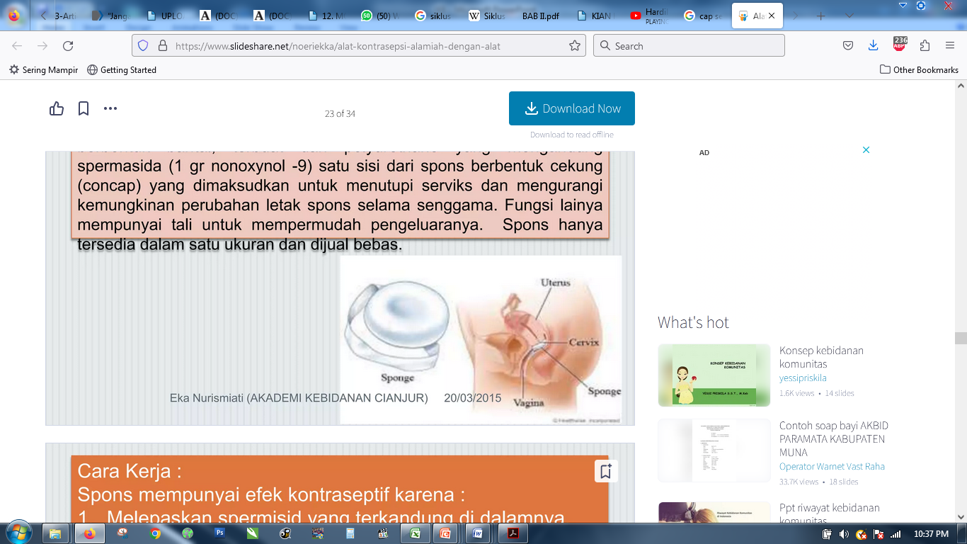
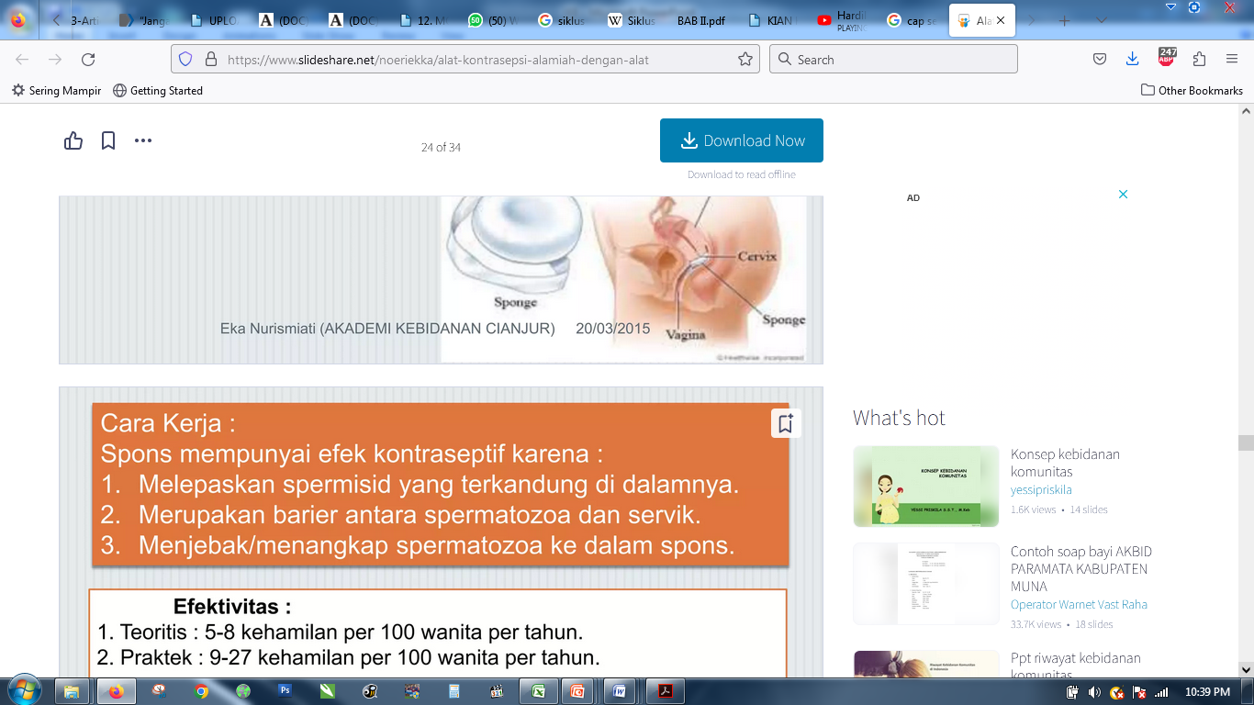
Spons (Sponge)

Slide 27
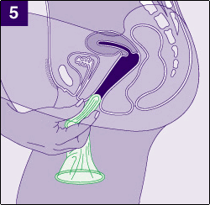
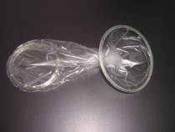
Kondom Wanita

Slide 28
Alat kontrasepsi dalam rahim (AKDR)
Mekanisme kerja
Timbulnya reaksi radang lokal.
Prostaglandin meninggi.
Immobilisasi spermatozoa.
IUD mencegah spermatozoa membuahi sel telur
IUD yang mengandung Cu:
  Menghambat reaksi carbonic anhydrase sehingga tidak
  memungkinkan terjadinya implantasi.
IUD yang mengandung hormon progesteron:
  Gangguan proses pematangan proliferatif dan terganggunya proses
  implantasi.
  Lendir cerviks yang menjadi lebih kental

Slide 29
Keuntungan AKDR
Sgt efektif (angka kehamilan 0,3-1,0/100 ♀/th)
Efektif dengan proteksi jangka panjang
Kesuburan segera kembali setelah AKDR diangkat
Tidak mengganggu hubungan seksual
Kontrol : 1 x/ th
Murah
Cocok untuk menyusui
Tidak tergantung usia

Slide 30
Kerugian AKDR
Px dalam & penyaringan infeksi saluran genital diperlukan
sebelum pemasangan AKDR
Dapat meningkatkan resiko radang panggul.
Memerlukan prosedur pencegahan infeksi sewaktu memasang & mencabut.
Bertambahnya darah haid & rasa sakit beberapa bulan pertama
Klien tidak dapat mencabut sendiri
Tidak dapat melindungi klien terhadap PMS, HIV/AIDS.
AKDR dapat keluar dari rahim melalui kanalis servikalis hingga
keluar ke vagina.
Bertambah resiko penyakit radang panggul → mitra seks >

Slide 31
Konseling KB
Konseling adalah proses komunikasi antara
seseorang (konselor) dengan orang lain (pasien),
dimana konselor membantu klien dengan
menyediakan waktu, keahlian, pengetahuan dan
informasi. Konselor membantu klien membuat
keputusan atas masalah yang ada, proses ini
dilaksanakan secara terus menerus.
Konseling merupakan komunikasi yang mampu
menghasilkan perubahan sikap (attitude change).

Slide 32
Tujuan Konseling KB
a. Menyampaikan informasi dari pilihan pola reproduksi.
b. Memilih metode KB yang diyakini.
c. Menggunakan metode KB yang dipilih secara aman dan efektif.
d. Memulai dan melanjutkan KB.
e. Mempelajari tujuan, ketidakjelasan informasi tentang metode KB yang
tersedia.
f. Memecahkan masalah, meningkatkan keefektifan individu dalam
pengambilan keputusan secara tepat
g. Membantu pemenuhan kebutuhan klien meliputi menghilangkan perasaan yang menekan/mengganggu dan mencapai kesehatan mental yang positif
h. Mengubah sikap dan tingkah laku yang negatif menjadi positif dan yang
merugikan klien menjadi menguntungkan klien.
i. Meningkatkan penerimaan
j. Menjamin pilihan yang cocok
k. Menjamin penggunaan cara yang efektif
l. Menjamin kelangsungan yang lama.

Slide 33
Hak Pasien dalam Konseling KB
a. Terjaga harga diri dan martabatnya.
b. Dilayani secara pribadi (privasi) dan terjaga kerahasiaan.
c. Memperoleh informasi tentang kondisi dan tindakan yang
akan dilaksanakan.
d. Mendapat kenyamanan dan pelayanan terbaik.
e. Menerima atau menolak pelayanan atau tindakan yang akan dilakukan.
f. Kebebasan dalam memilih metode yang akan digunakan.

Slide 34
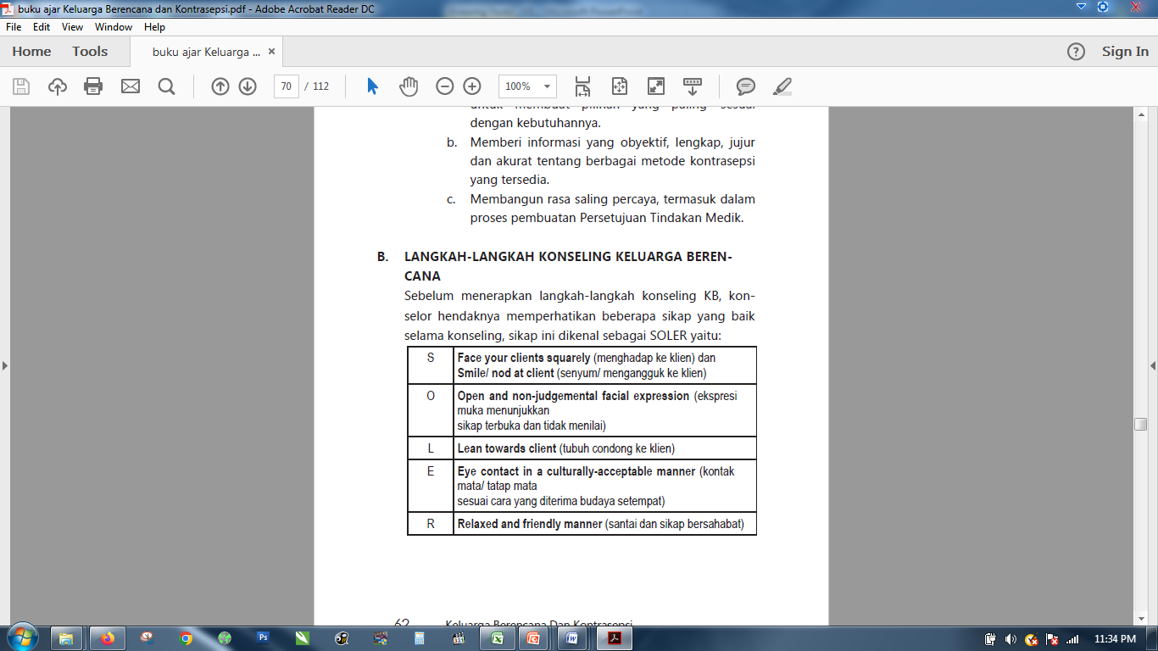
Sikap Perawat dalam Konseling KB

Slide 35
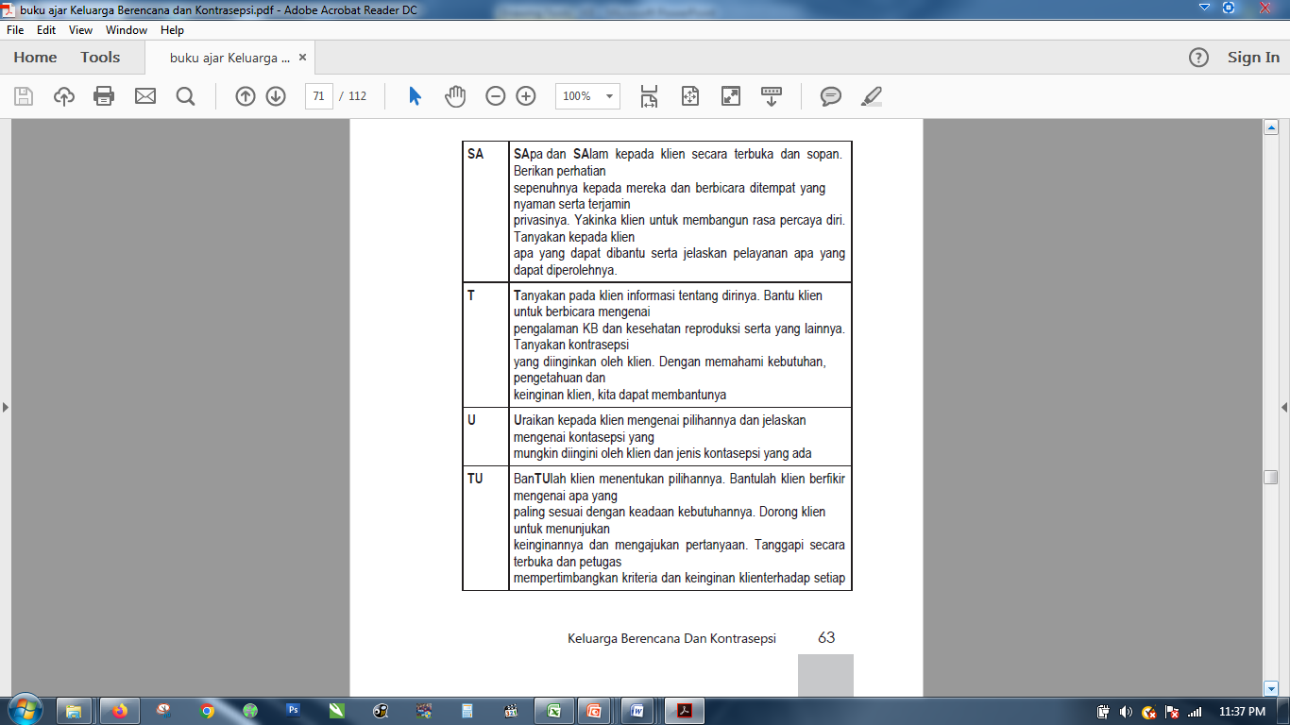
Langkah dalam Konseling KB (SATU TUJU)

Slide 36
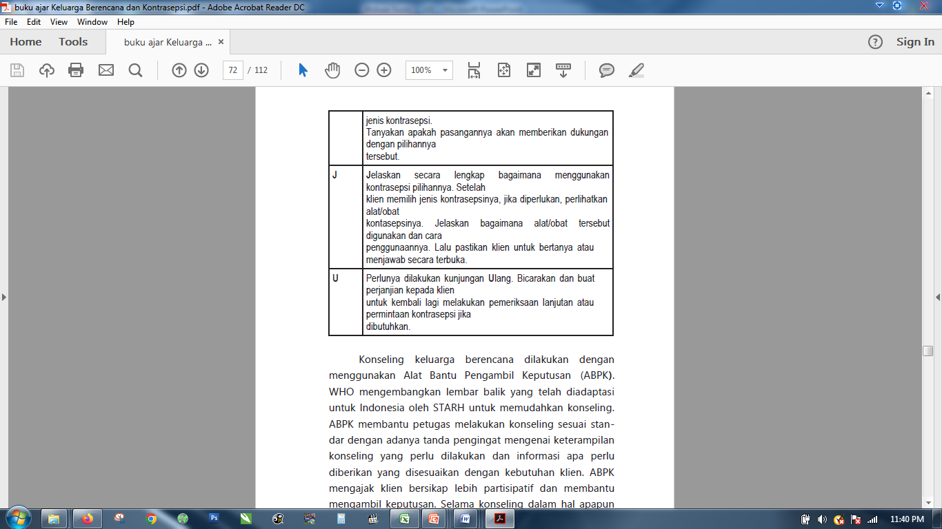
Langkah dalam Konseling KB

Slide 37
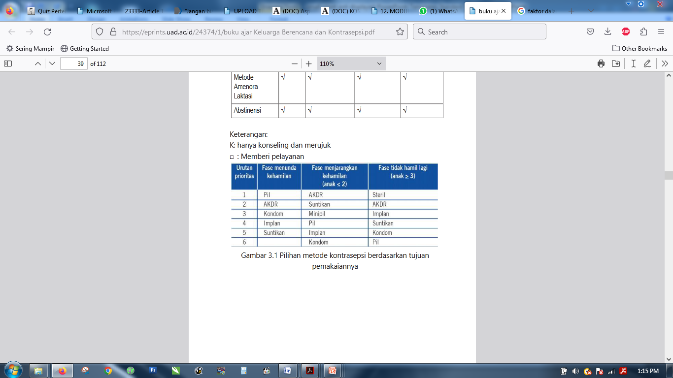
Syarat-syarat kontrasepsi yang baik adalah:
Aman
Dapat diandalkan
Minimal efek samping
Sederhana
Murah
Dapat diterima pasangan suami istri
Kerjanya dapat diatur sesuai keinginan
Pemilihan metode kontrasepsi berdasarkan tujuannya:

Slide 38
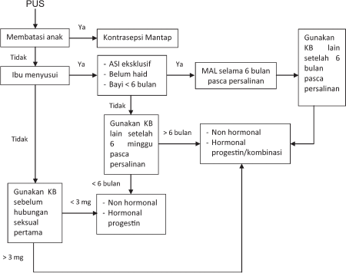
Alogaritme Pemilihan KB Postpartum

Slide 39
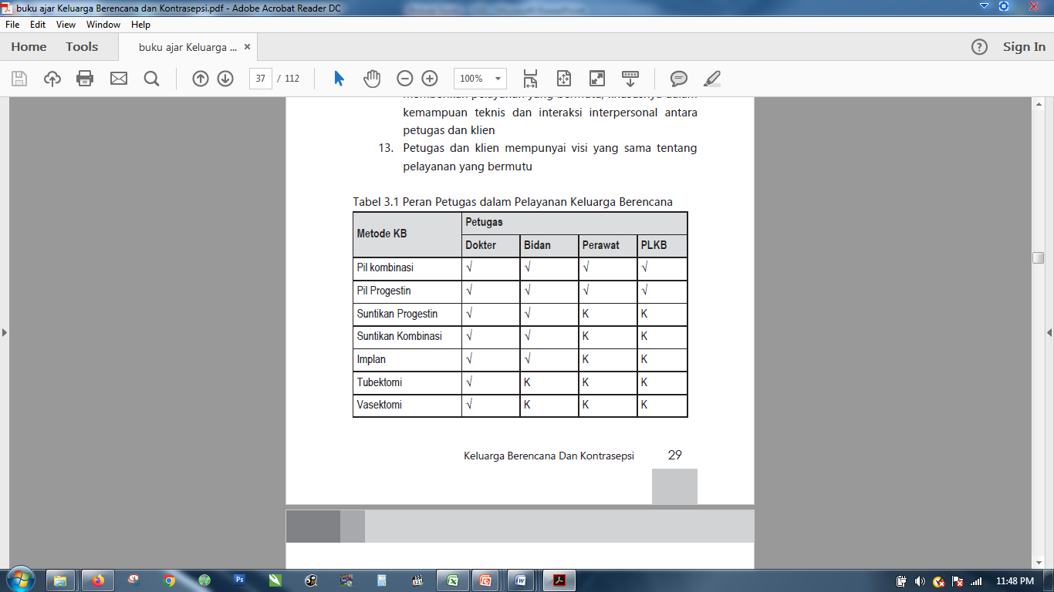
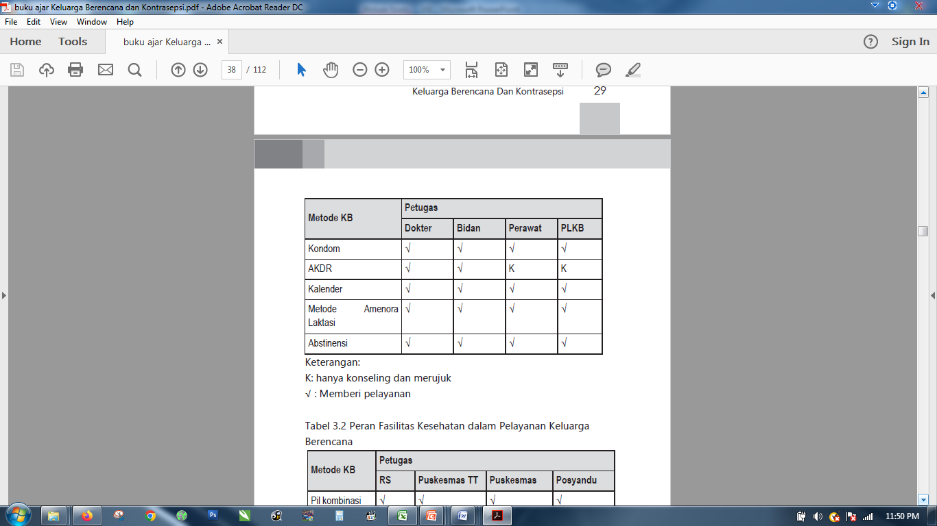
Peran Petugas Kesehatan

Slide 40
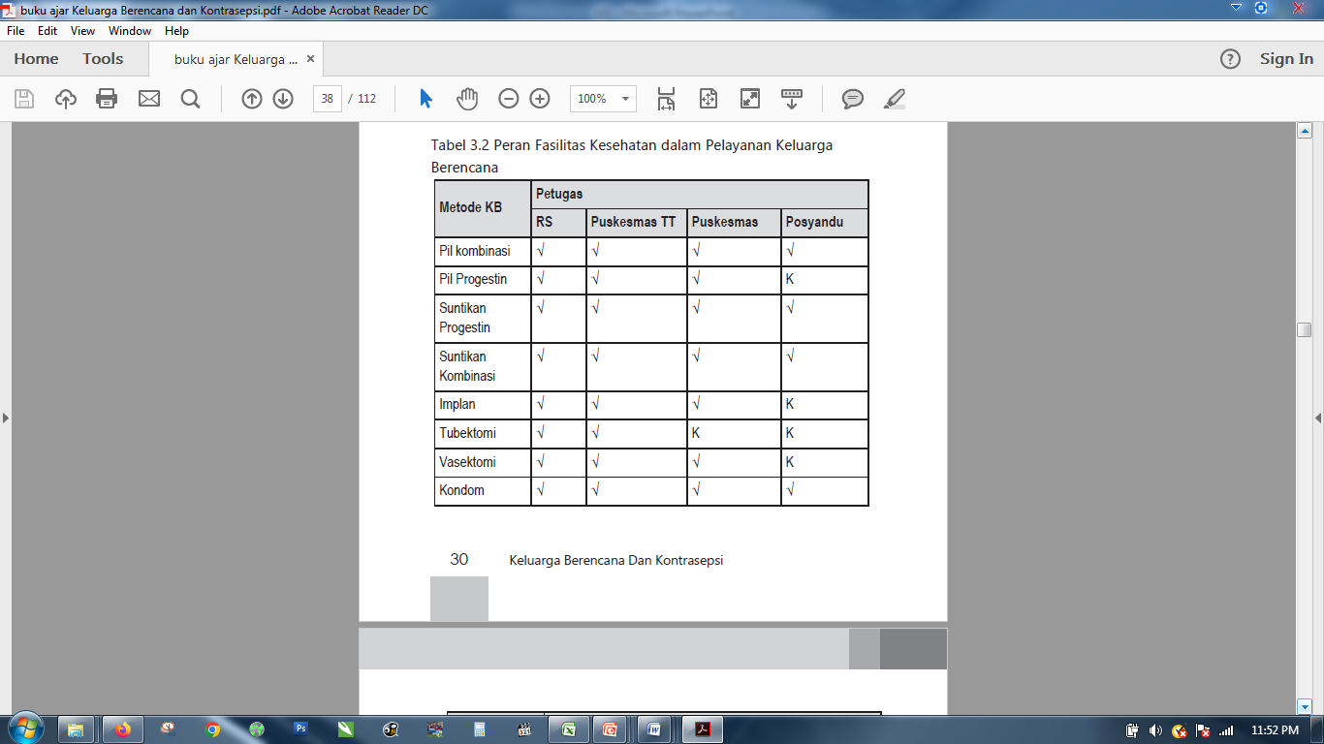
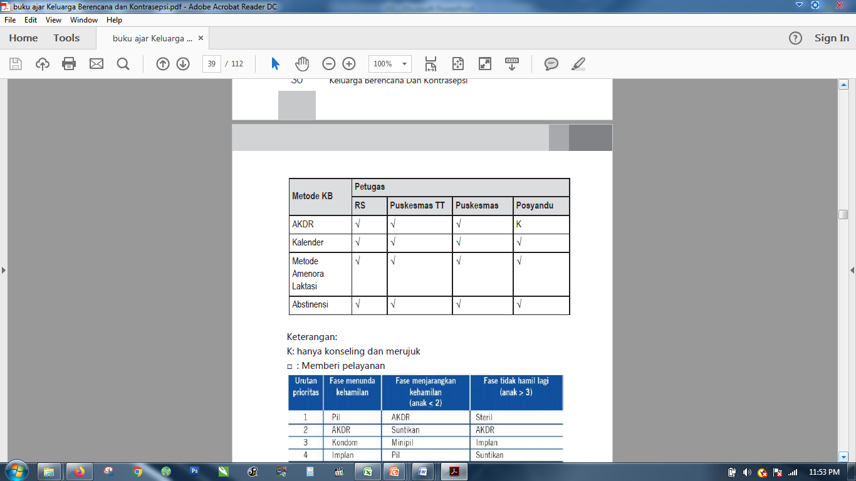
Peran Fasilitas Kesehatan

Slide 41
Thank You

